Slide 1

Projet e-rigation
Melanie zhu

Slide 2
Sommaire
INTRODUCTION ET ANALYSE
CONTEXTE
OBJECTIFS DU PROJET
GRAPHISME ET ERGONOMIE
LUCIDCHART : BASE DE DONNEES
CHARTE GRAPHIQUE
ZONING/WIREFRAME/MAQUETTAGE
TECHNOLOGIES UTILISEES
SPECIALITES FONCTIONNELLES
UTILISATEUR
-Inscription
-Connexion
PRODUITS
Tous les produits
Panier
GESTION DE COMPTE
- Profil client
ADMINISTRATEUR / SUPER ADMIN
Gestions des utilisateurs
Gestions des produits
SPECIFICATIONS TECHNIQUES

Slide 3
Introduction & analyse

Slide 4
CONTEXTE
Depuis cinq années consécutives, l’entreprise E-RIGATION a établi son empreinte en tant que leader incontesté sur le marché de la vente de câbles de chargement pour smartphones. Son dévouement envers la qualité, l'innovation et le service à la clientèle a forgé sa réputation en une référence incontournable dans le secteur. Aujourd'hui, alors qu’ils continuent à prospérer dans le domaine, ils annoncent une nouvelle ère pour leur entreprise : l'expansion vers la vente en ligne des produits de marque. Cette décision stratégique marque une évolution naturelle de leur engagement envers leurs clients, en leur offrant un accès encore plus pratique et direct à des produits fiables et hautement appréciés.

Slide 5
OBJECTIFS
PANIER
AUTHENTIFICATION
PANEL ADMIN
MISE A JOUR DE LA BASE DE DONNEES
GESTION DES PRODUITS
GESTION DES UTILISATEURS
SITE DYNAMIQUE

Slide 6
Graphisme et ergonomie

Slide 7

CONCEPTION DE LA BASE DE DONNEES
AVEC LUCIDCHART & MySQL

Slide 8
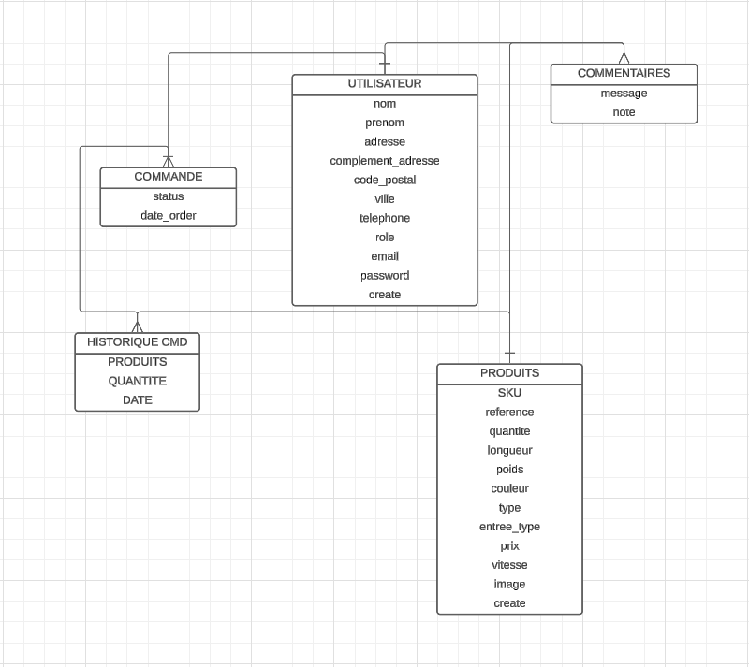
Mcd
Le Modèle Conceptuel de Données (MCD) aide à décrire ce que le système doit stocker et comment les différentes entités sont liées les unes aux autres.

Slide 9
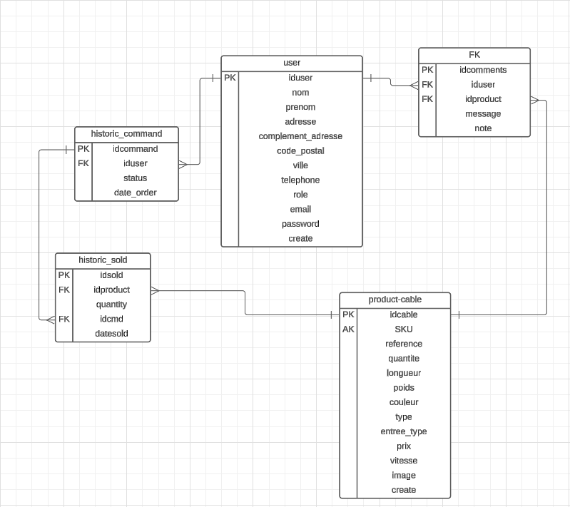
MLD
Un modèle logique de données (MLD) se situe entre le modèle conceptuel et le modèle physique. Il traduit les concepts abstraits du modèle conceptuel en une représentation plus proche de la structure de la base de données, mais sans se préoccuper des détails spécifiques à la plate-forme.

Slide 10
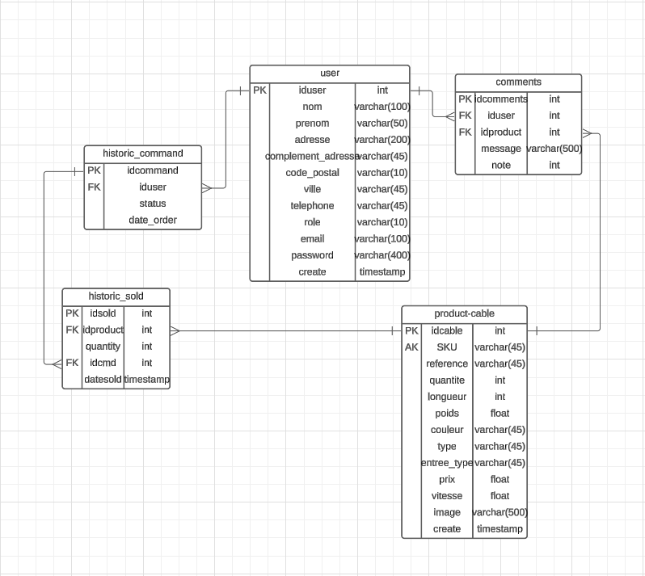
MPD
Un modèle physique de données (MPD) représente la manière dont les données sont réellement stockées et organisées au sein d'une base de données. Il définit la structure concrète des tables, des colonnes, des index et des contraintes, ainsi que les types de données utilisés pour chaque champ. En résumé, le MPD traduit le modèle conceptuel de données en une représentation technique et pratique, prête à être mise en œuvre dans un système de gestion de bases de données.

Slide 11
Charte graphique

Slide 12

PALETTE DE COULEUR
https://designs.ai/colors/palette/163
HEXA :
#f7f7f7
#eeeeee
#393e46
#929aab

Slide 13
LOGO & NOM DE LA MARQUE
BRAINSTORMING SUR LA CREATION DU LOGO :
REPRESENTE UN TELEPHONE
L’ACTION DE RECHARGE
IMAGE EXPLICITE
BRAINSTORMING SUR LE NOM DE LA MARQUE :
NOM SYNONYME D’ALIMENTATION
AYANT DU CATCH POUR UNE PUB
FACILE A RETENIR
RAPPELANT LA TECHNOLOGIE

Slide 14
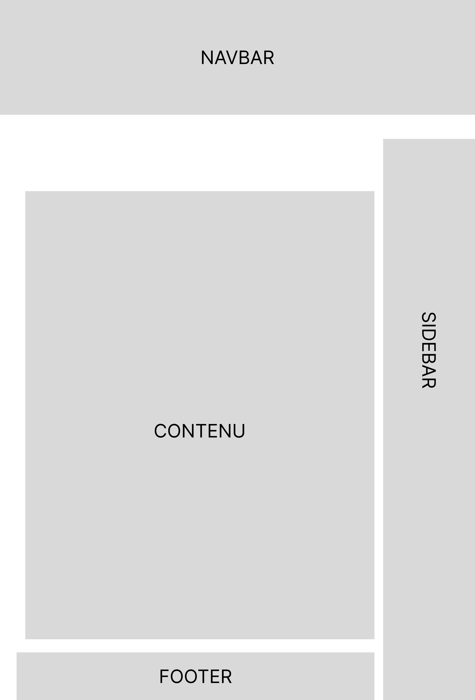
ZONING

Slide 15
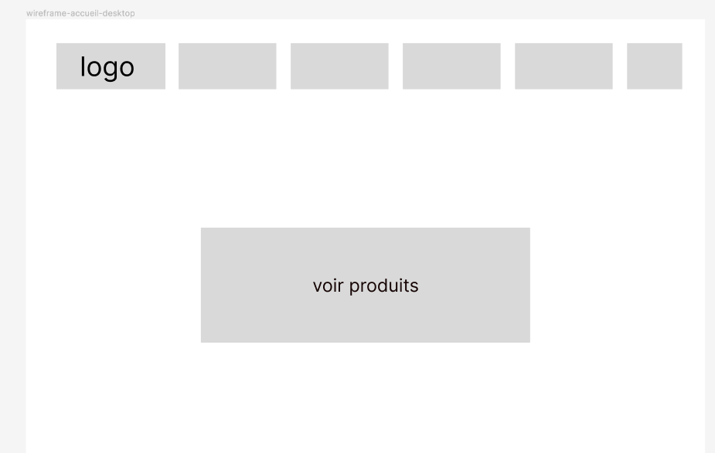
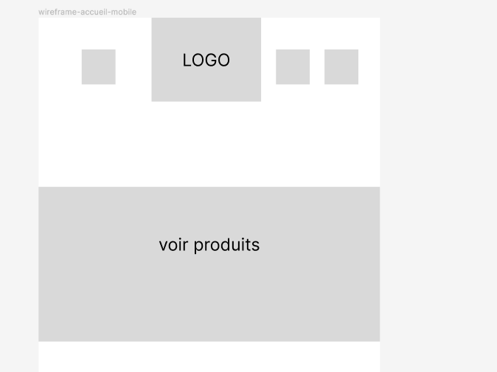
WIREFRAME
WIREFRAME DESKTOP
WIREFRAME MOBILE

Slide 16
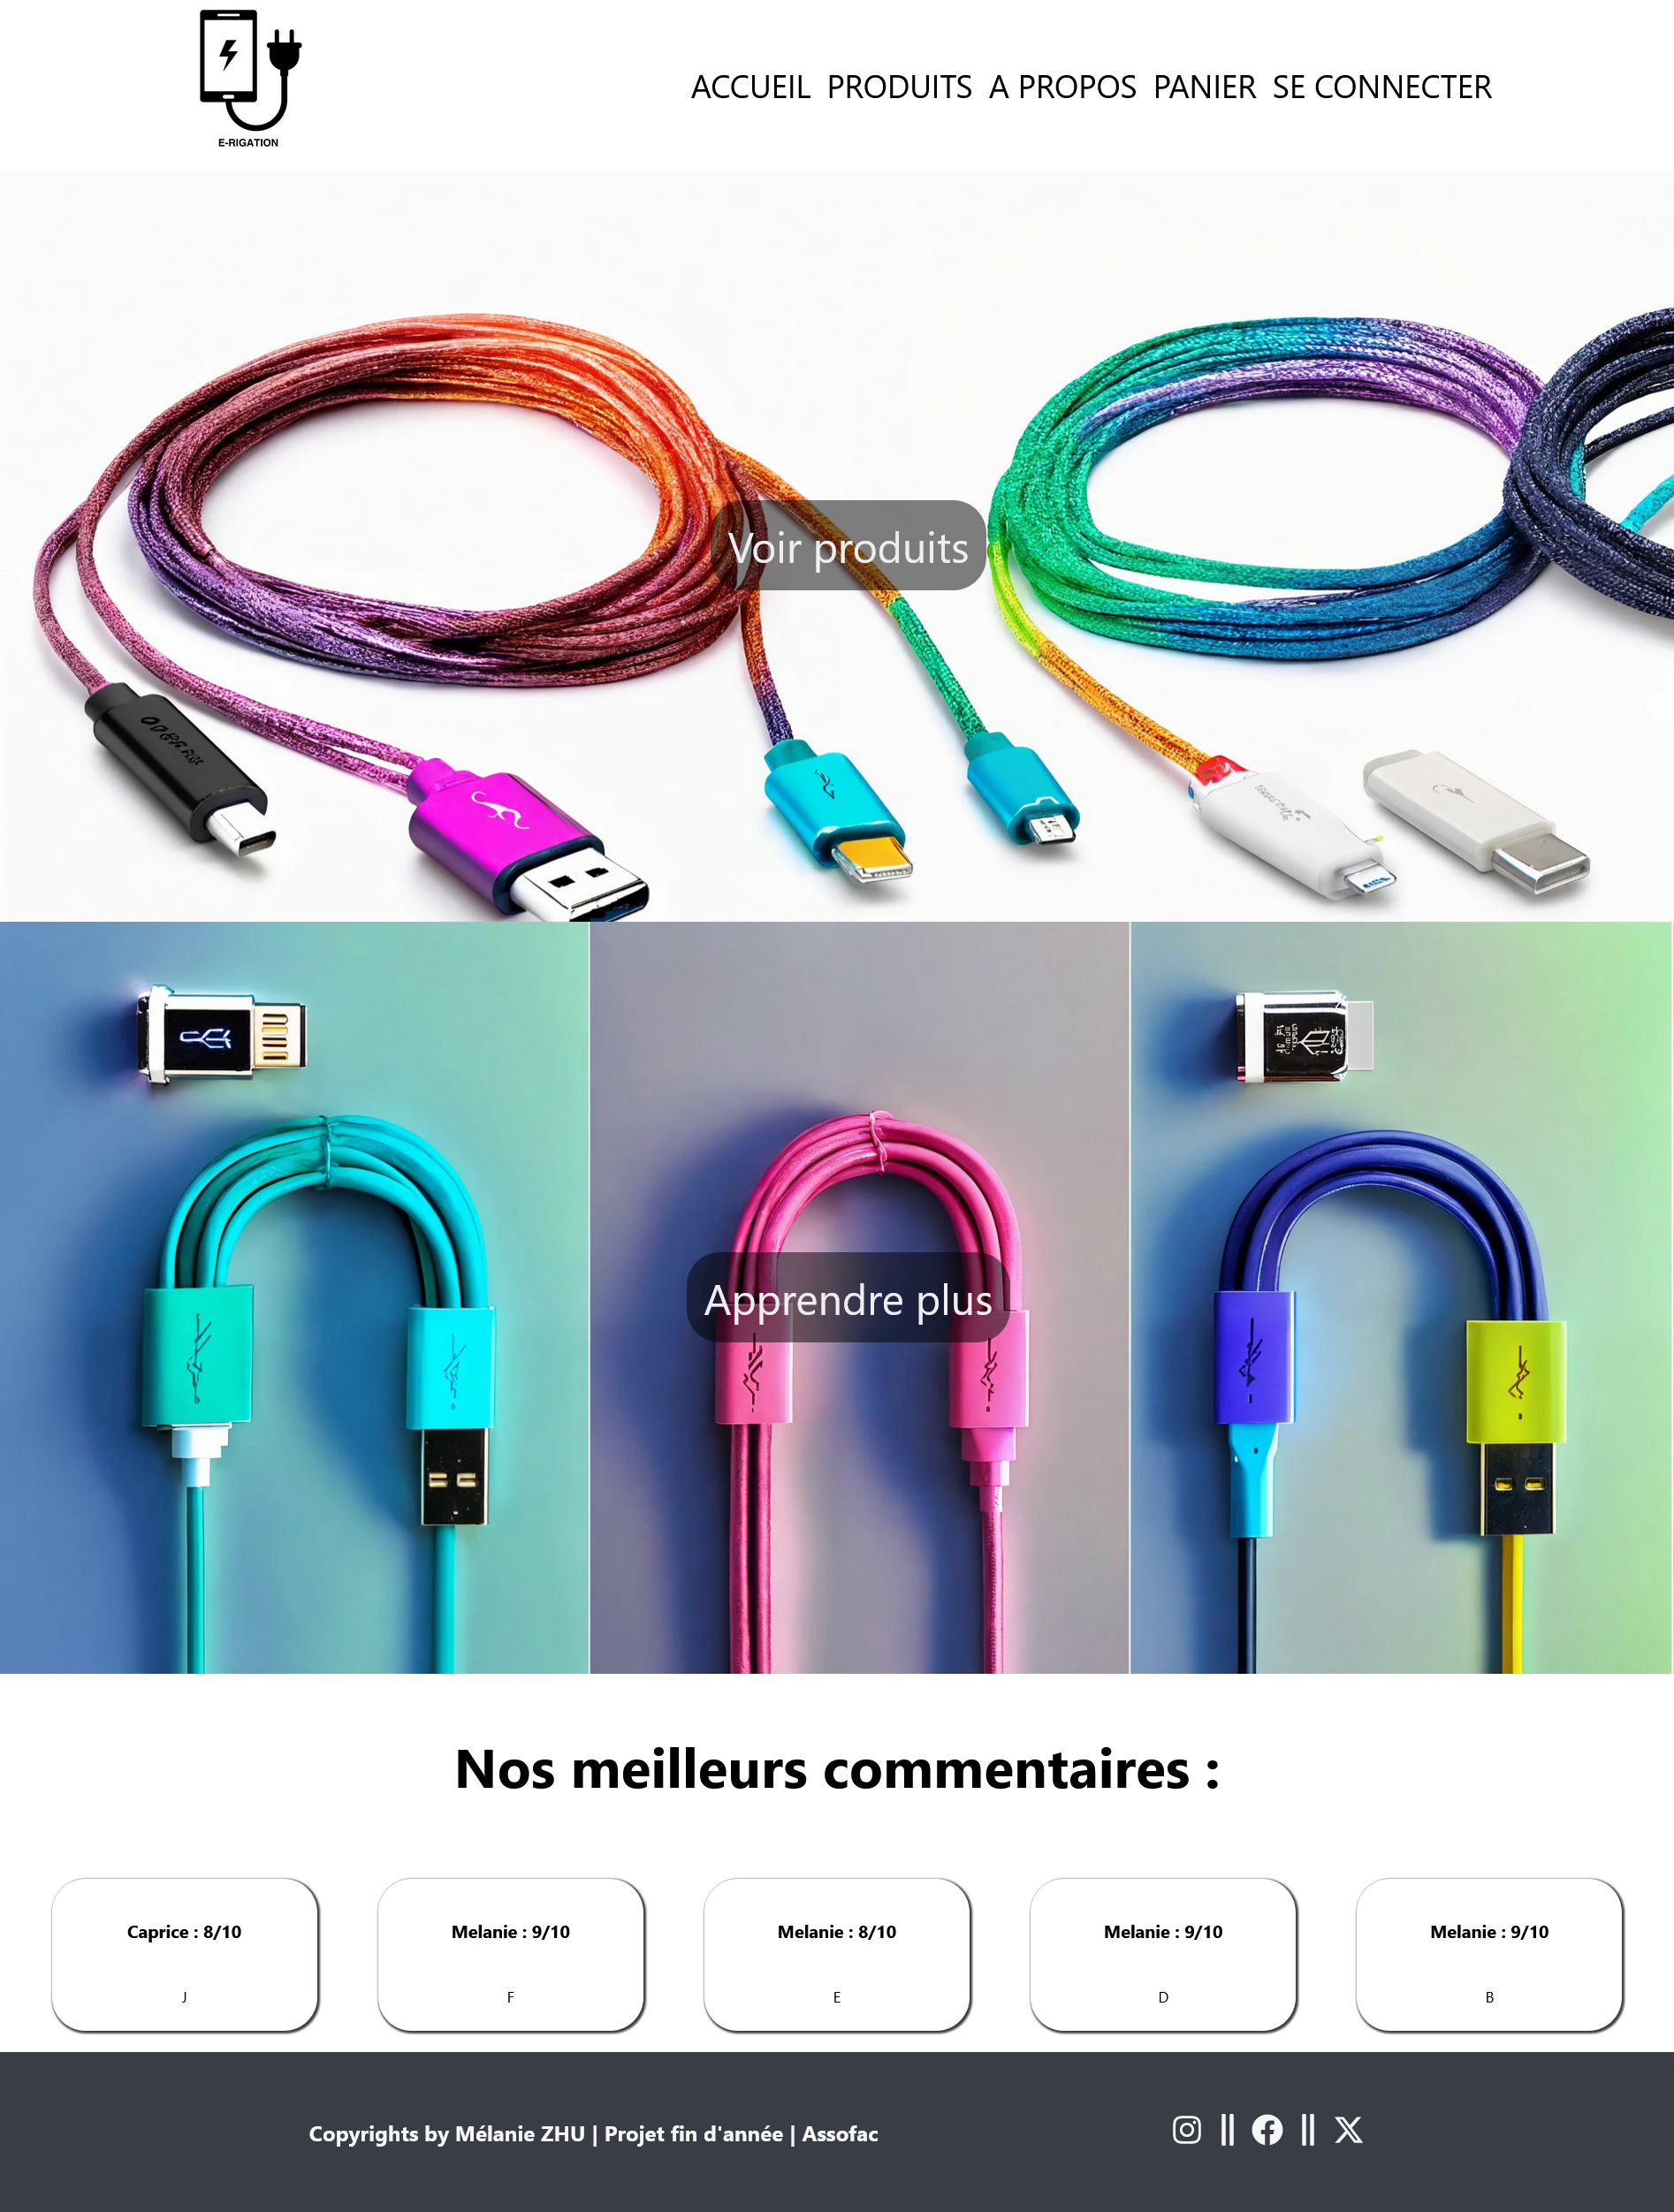
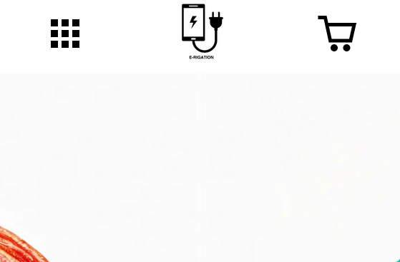
MAQUETTAGE
DESKTOP
NAVBAR MOBILE

Slide 17



TECHNOLOGIES UTILISEES
REACTJS
NODEJS
MYSQL

Slide 18
SPECIALITES FONCTIONNELLES

Slide 19
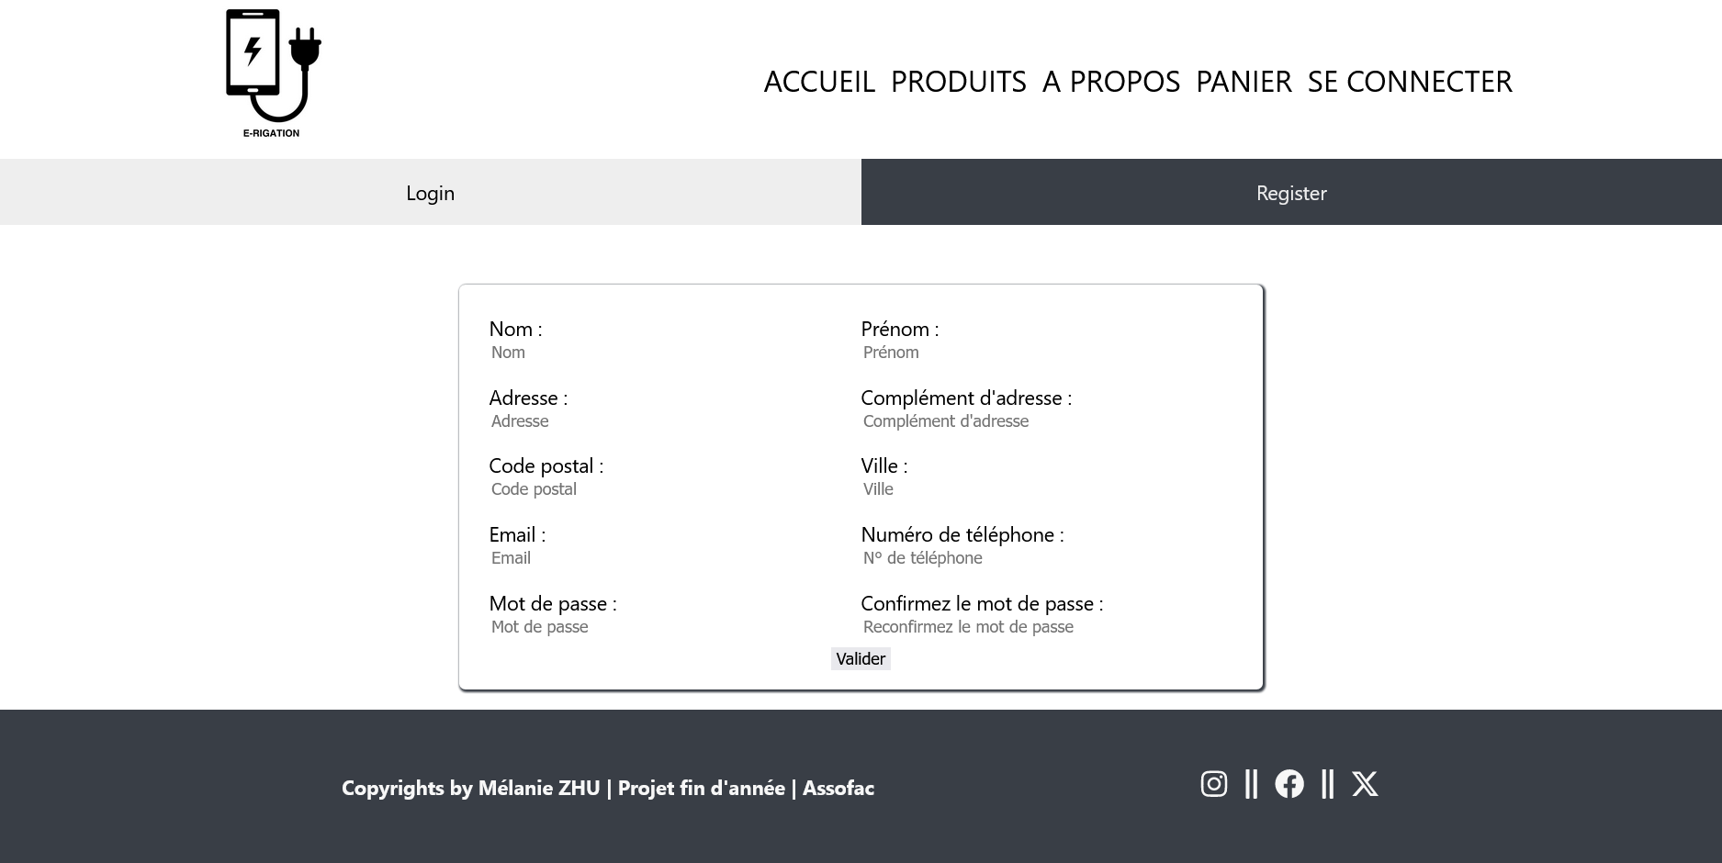
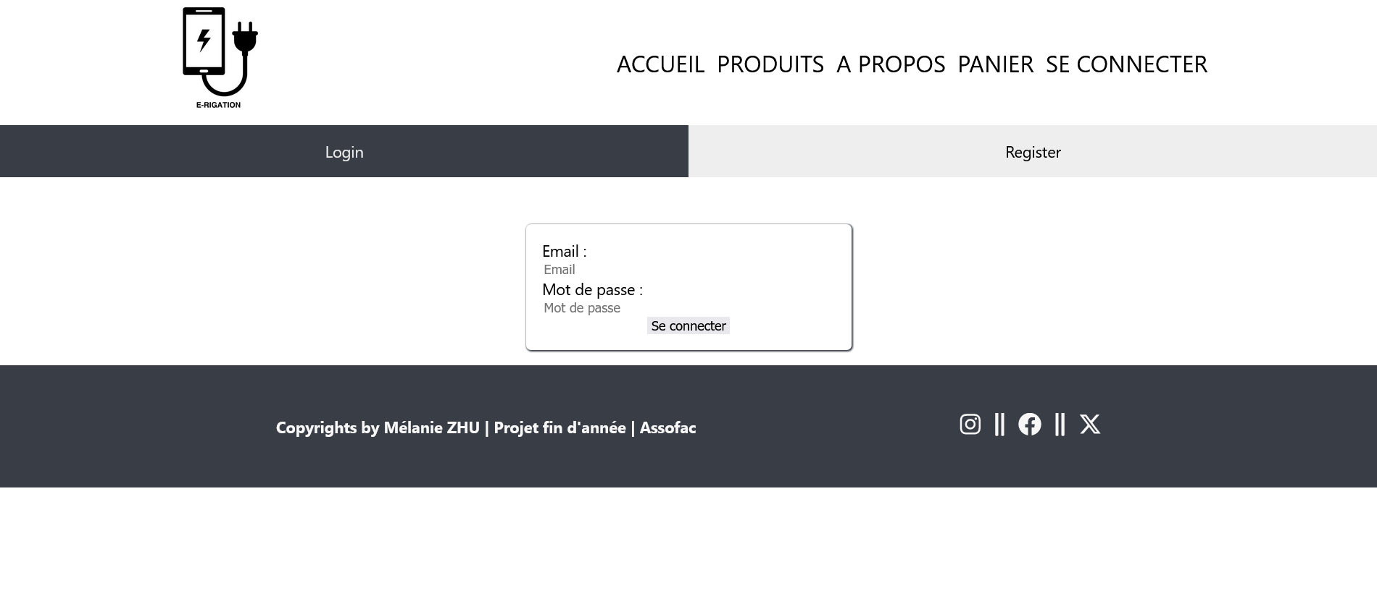
INSCRIPTION ET CONNEXION USER

Slide 20
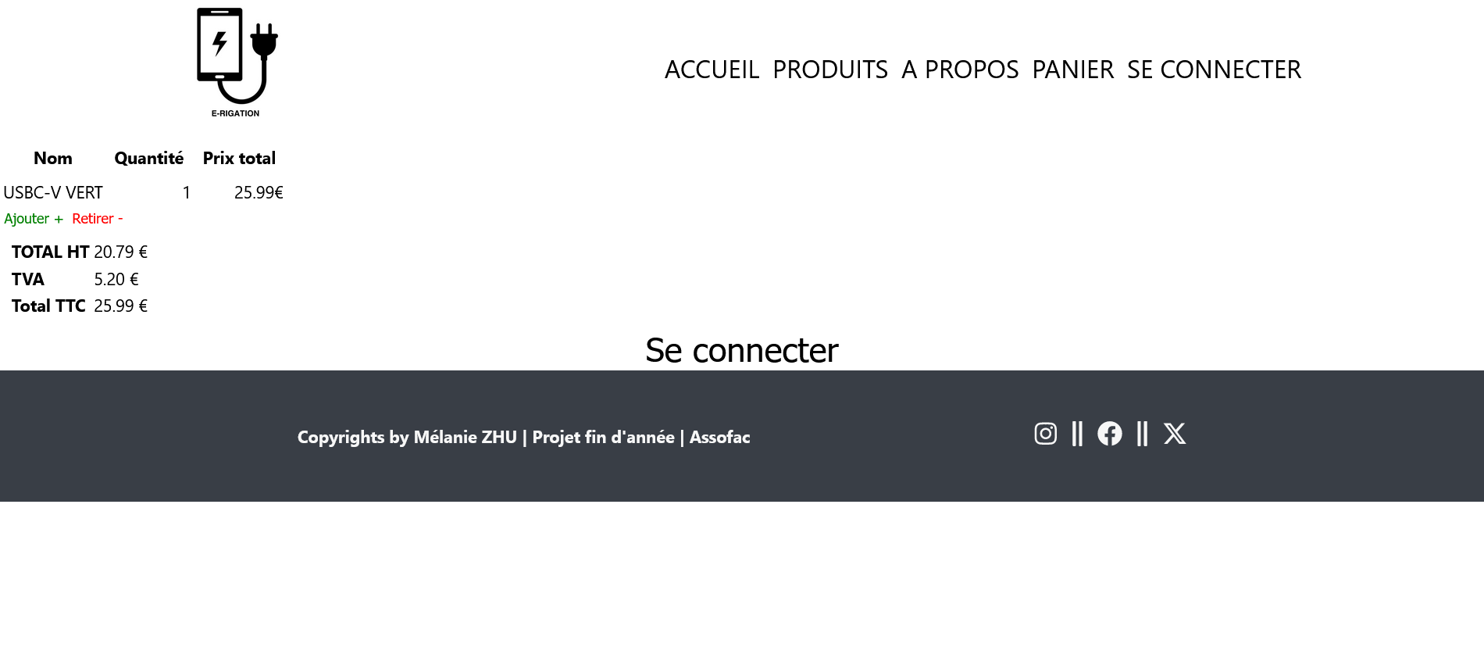
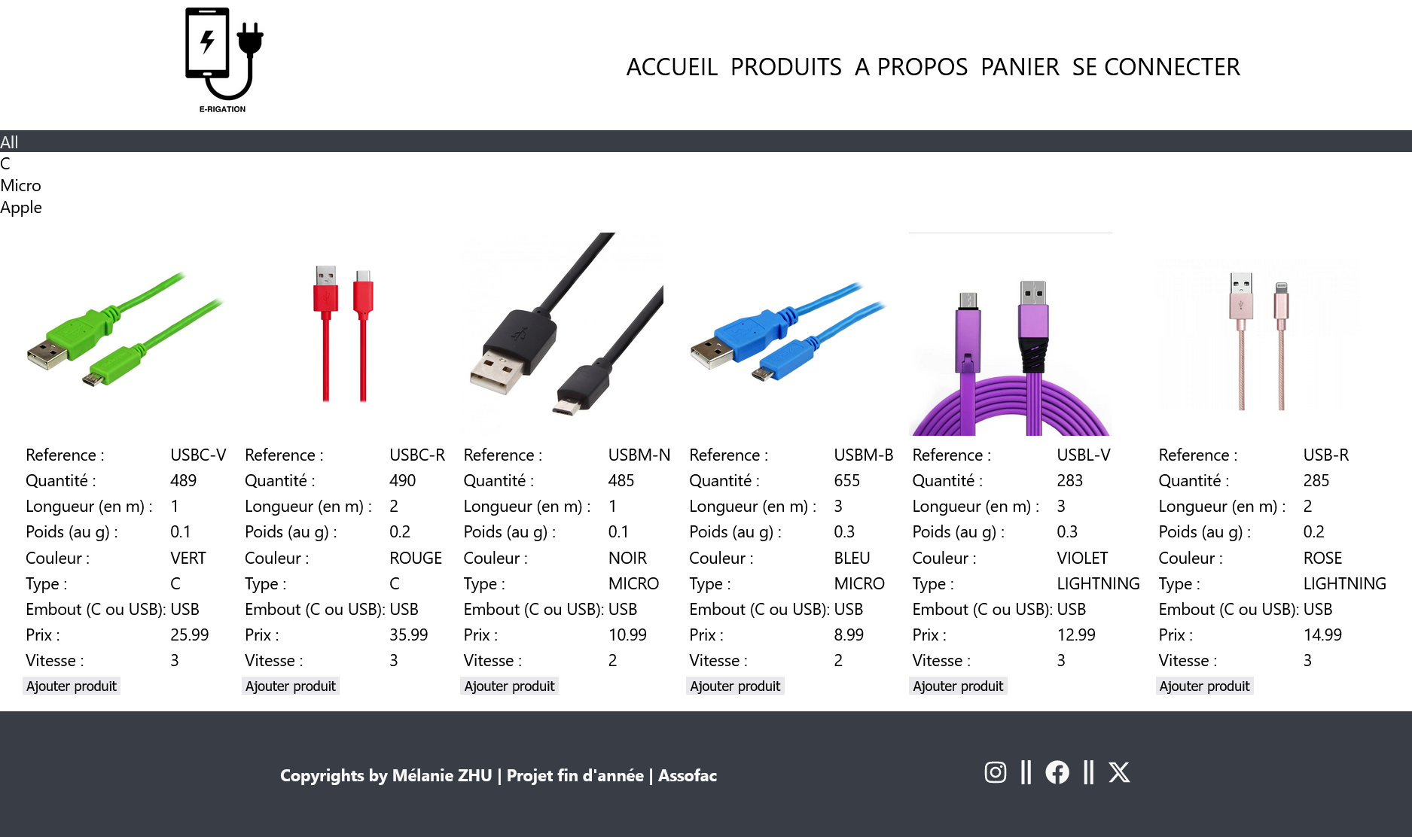
PANIER & produits

Slide 21
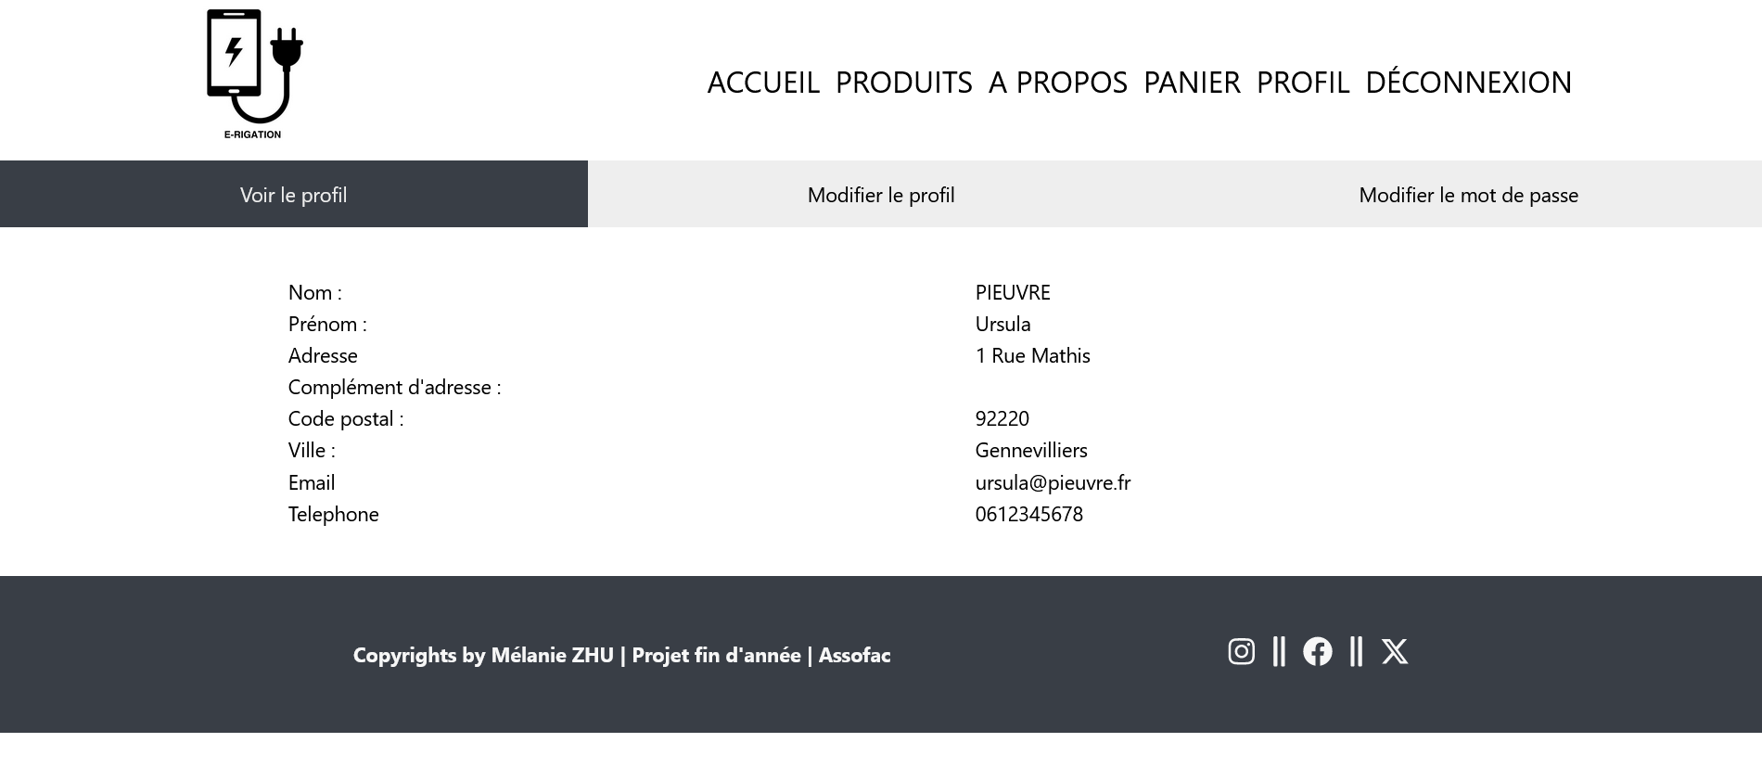
Gestion de compte

Slide 22
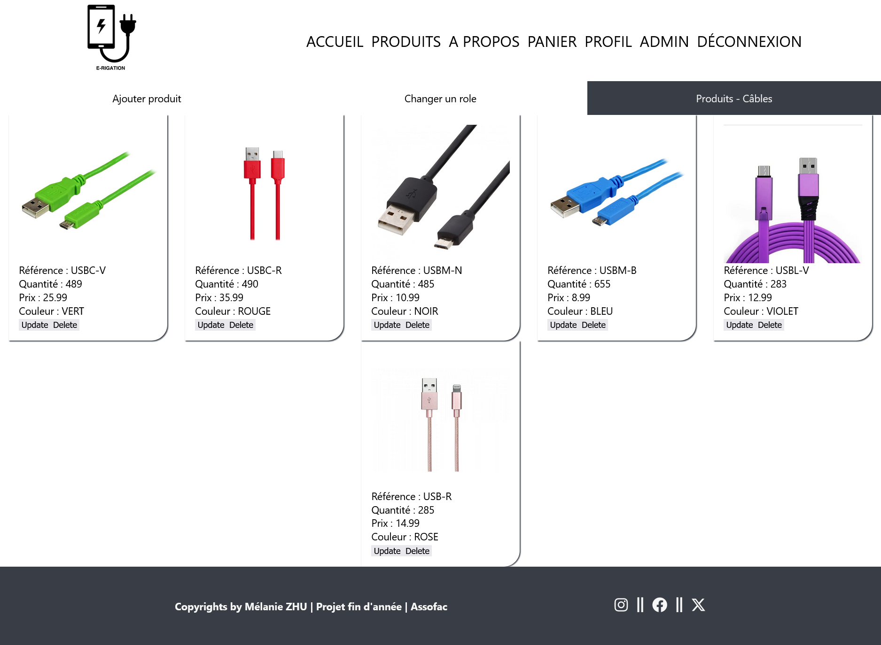
Admin – gestion des produits

Slide 23
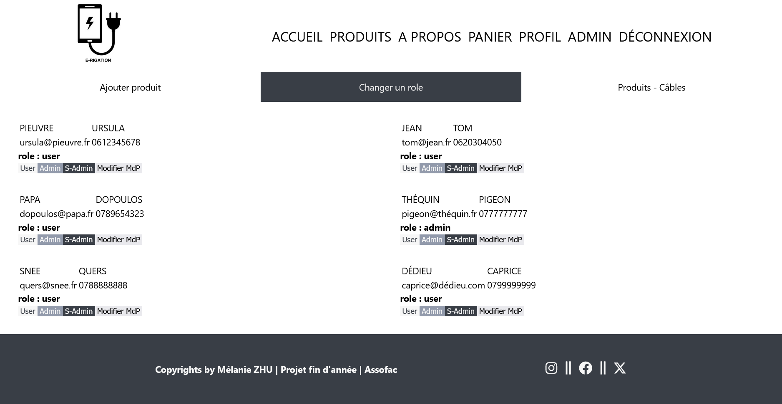
Admin – changer un user

Slide 24
Specifications techniques

Slide 25
CRUD
CRUD est un acronyme qui désigne les quatre opérations de base sur les données : Create (Créer), Read (Lire), Update (Mettre à jour) et Delete (Supprimer).
En développement web, CRUD se réfère à la manière dont les applications interagissent avec une base de données. Ces opérations constituent le socle de nombreuses applications web

Slide 26
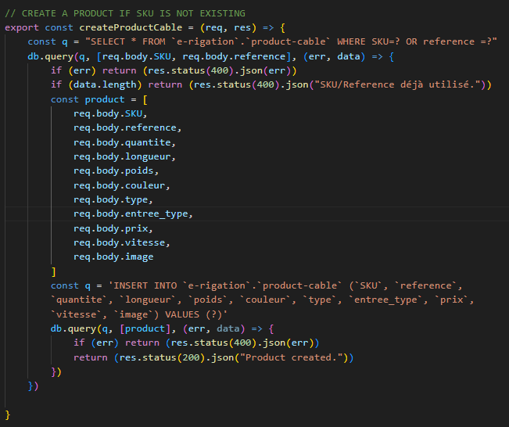
Create – CRÉER un produit

Slide 27
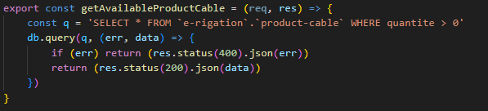
Read – obtenir tous les produits disponible

Slide 28
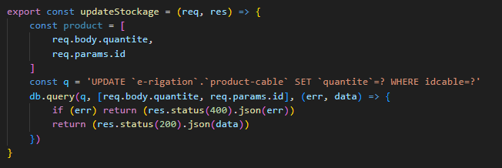
Update – mettre a jour le stock d’un produit

Slide 29
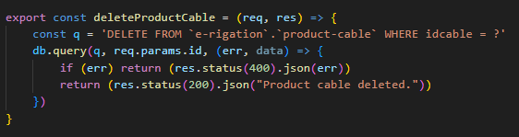
Delete – supprimer un produit

Slide 30
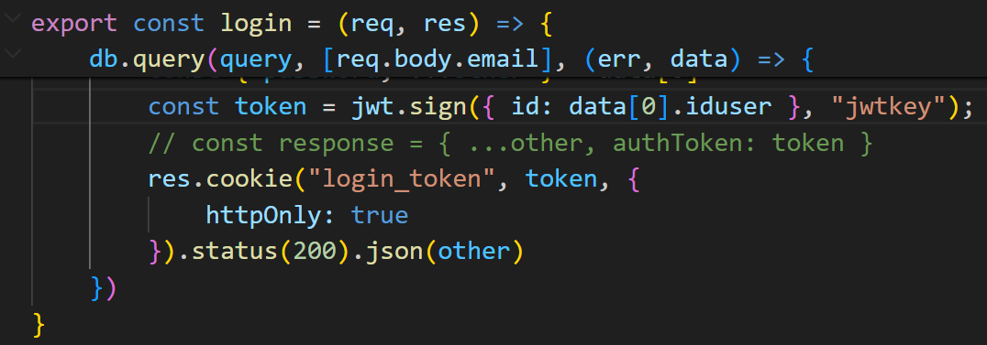
JWT
JSON Web Tokens sont des jetons d’authentification utilisés pour échanger des informations.
Leur importance réside dans la capacité à sécuriser les informations sur le web en permettant l’authentification et l’autorisation des utilisateurs de manière efficace.
Parfait pour aider au contrôle d’accès aux ressources.

Slide 31
REDUX – Bibliothèque de gestion de l’état
Gestion centralisée de l’état dans le store
Permet une meilleur stabilité
Actions envoyées au store via dispatch
Le reducer change l’état en réponse à l’action envoyée

Slide 32
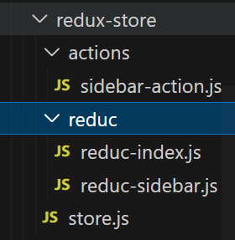
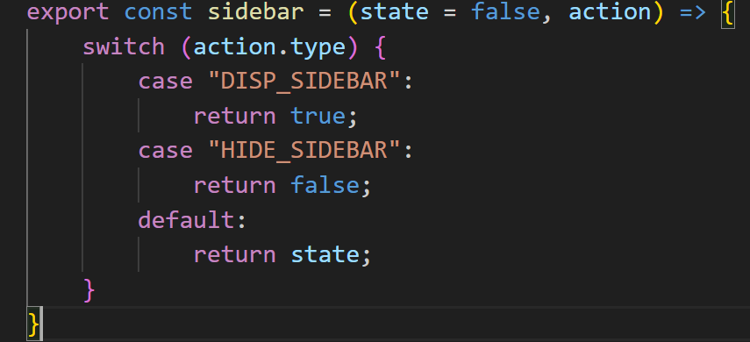
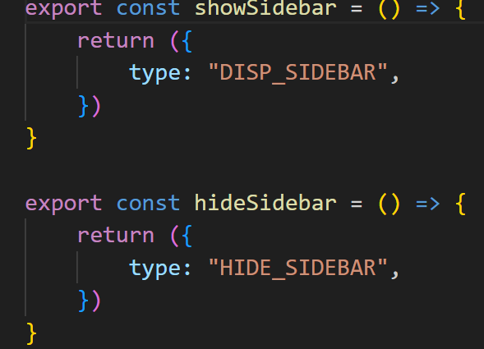
REDUX – NAVBAR MOBILE
ARBORESCENCE
REDUC – sidebar – actualise le state
ACTIONS

Slide 33
MVC – MODEL VIEW CONTROLLER
Divise l’application en trois composants principaux :
Modèle, gère les données
Vue, représente l’interface utilisateur
Contrôleur, agit comme intermédiaire et traite les entrées de l’utilisateurs
Exemple :
Modèle : base de données stockant les données de l’utilisateur
Vue : Page web affichant les données
Contrôleur : Traite les requêtes HTTP et met à jour la base de données en fonction des actions de l’utilisateur

Slide 34
Seo/sea – search engine optimisation & advertising
Publier du contenu afin d’attirer les visiteurs et améliorer le classement dans les moteurs de recherches
Mot-clés (champ lexical)
Backlinks (liens externes vers des sites ayant le même sujet/theme que le site)
Sémantique & structures de balises
Suvi et analyse avec des outils d’analyses

Slide 35
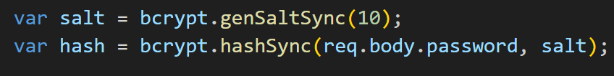
Bcryptjs
Sert à hacher le mot de passe utilisant un salt, générant une chaîne de caractère aléatoire.
Il renforce la sécurité en ajoutant une touche de complexité au hashage.
Le salt est concaténé avec le mot de passe avant le hashage, ce qui garantit que même si deux utilisateurs ont le même mot de passe, le hashage sera différent.

Slide 36



Sécurité
Bonne pratique et normes de securité
Règlemente le traitement des données personnelles
Chargées de faire respecter le rgpd

Slide 37
injections sql
Ces attaques sont évitables avec un middleware et des requêtes paramétrées.

Slide 38
Failles xss
C’est injecter du code (exemple : <b>blablabla</b>) via les paramètres d’entrée côté client.
Objectif : vol de cookies ou de jetons de sessions, altération de données ou de contenus ect.
Il existe trois types d’attaques XSS :
Stored : Stocké sur le serveur, infectant tout utilisateur
Reflected : Script malveillant renvoyé dans le serveur, transmet à l’utilisateur du code via une url, email phishing ect
DOM-based : exécuté du côté client mais n’utilise pas le serveur. Exploite seulement le navigateur de l’utilisateur. Identifie la structure du DOM pour voler les données
Vérifier le texte et faire un RegEx dessus permet de protéger.

Slide 39
REMERCIEMENTS
Merci d’avoir écouté.

